Slide 1
Система по распознаванию лиц «AFR»

Slide 2
Что требовалось сделать

Slide 3
Задачи и цели
Задача:
Создание ПО для распознавания лиц на групповых фотографиях
Цели:
Непосредственная разработка системы
Получение практического опыта работы в команде

Slide 4
Концепция системы
Система должна детектировать все лица на фотографии и идентифицировать личность человека, если этот человек – член команды разработчиков (в противном случае должен идентифицировать человека как unknown)
В качестве выходных данных система предоставляет исходное изображение с нанесенной разметкой
Система принимает на вход цветную групповую фотографию в формате jpeg или png
Система должна представлять из себя клиент-серверное приложение, доступ к которому осуществляется посредством web-интерфейса

Slide 5
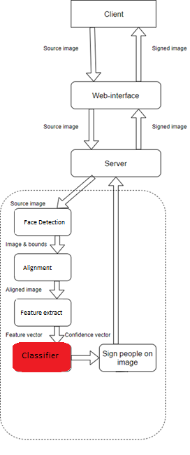
Высокоуровневый дизайн и метрики
mAP – процент правильно задетекченных лиц
Количество ошибок детекции (ошибка детекции – определние области, для которой IOU относительно ground truth bounding box каждого лица на изображении меньше 0,5)
Количество правильно детектированных лиц (определние области, для которой IOU относительно ground truth bounding box каждого лица на изображении больше или равна 0,5)
Точность распознавания – процентное отношение числа верно распознанных лиц к общему числу лиц

Slide 6
Проблема
Объектом автоматизации является задача распознавания лиц в области компьютерного зрения. Проблема состоит в идентификации лиц, представленных на групповой фотографии, а именно в определении степени похожести одного лица на другое. За это отвечает классификатор

Slide 7
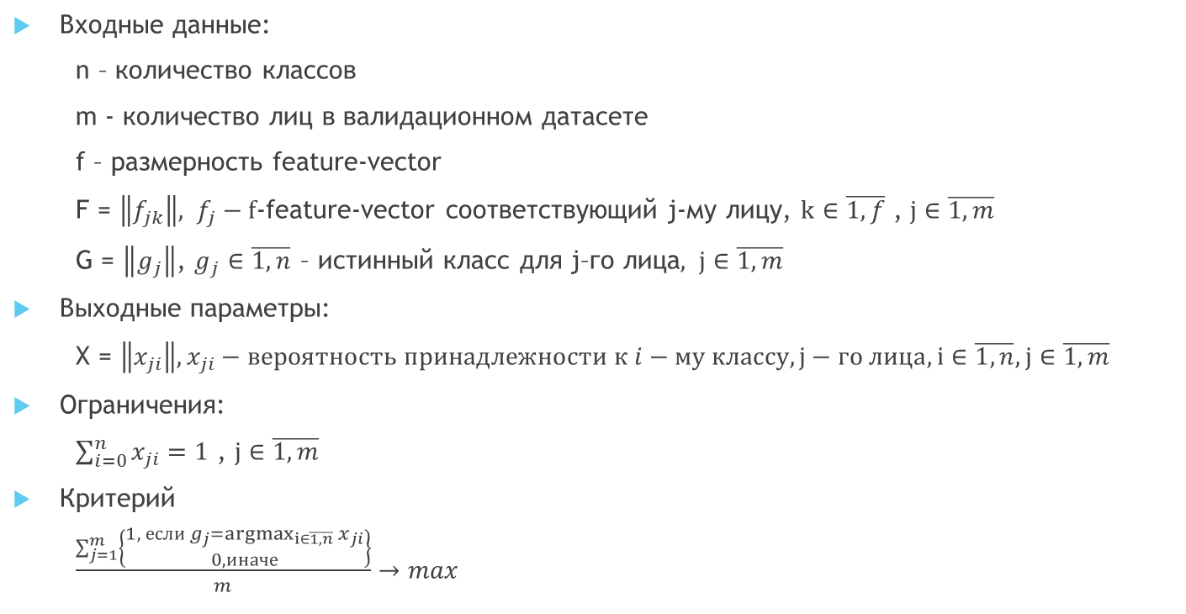
Математическая модель классификатора
Входные данные:
n – количество классов
m - количество лиц в валидационном датасете
f – размерность feature-vector
F = $\left\|f_{jk}\right\|, f_{j}−f$-feature-vector соответствующий j-му лицу, $k∈\overline{1,f}$ , $j∈\overline{1,m}$
G = $\left\|g_{j}\right\|$, $g_{j}$ $∈\overline{1,n}$ – истинный класс для j–го лица$, j∈\overline{1,m}$
Выходные параметры:
X = $\left\|x_{ji}\right\|,x_{ji}−вероятность принадлежности к i−му классу, j−го лица, i∈\overline{1,n},j∈\overline{1,m}$
Ограничения:
$\sum_{i=0}^{n}{x_{ji}=1}$ , $j∈\overline{1,m}$
Критерий
$\frac{\sum_{j=1}^{m}{\left\{\begin{matrix}1, {если g}_{j}=\underset{i∈\overline{1,n}}{argmax}{x_{ji}} \\ 0, иначе\end{matrix}\right\}}}{m}→max$

Slide 8
Целевые требования к системе
Серверная часть должна формировать выходные данные в виде исходного изображения с нанесенной графической разметкой, а также формировать статистику
Серверная часть должна обрабатывать входное изображение для системы распознавания
Web-интерфейс должен обеспечивать ввод и пересылку на сервер цветного цифрового 2d изображения в формате jpeg или png
Web-интерфейс должен возвращать результат работы серверной части в виде исходного изображения с графической разметкой Добавьте еще png

Slide 9
Требования к входному изображению
Входное изображение должно содержать не более 20 лиц
Система должна корректно обрабатывать изображения, на которых лица повернуты:
a. До 45% влево/вправо
b. До 15% вверх/вниз
c. До 30% по/против часовой стрелки

Slide 10
Метрики качества
Значение метрики mAP должно быть не менее 0,8
Количество ошибок детекции должно составлять не более 1% от общего количества изображений
Количество правильно детектированных лиц не менее 98% от суммарного числа всех лиц на всех изображениях
Точность распознавания лиц должна составлять не менее 97% от всех правильно детектированных лиц
Система должна обрабатывать изображение, на котором имеется не более 3х лиц, не более, чем за 20 секунд

Slide 11
Что было сделано

Slide 12
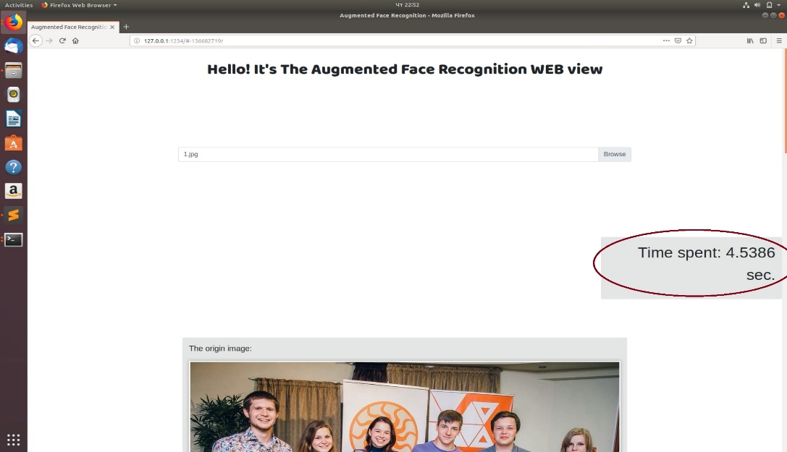
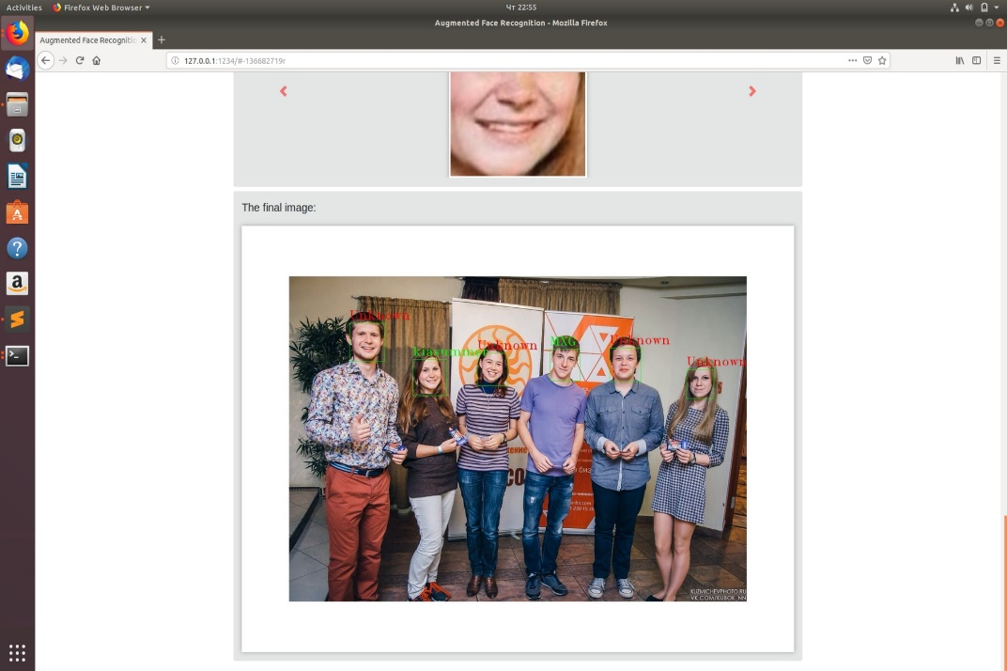
Web-интерфейс

Slide 13
Серверная часть
В ходе разработки системы был написан скрипт на python. Скрипт включает в себя все шаги технологического стека. Скрипт поддерживает два режима работы - процессинг и снятие метрик. В режиме процессинг скрипт обрабатывает входное изображение и возвращает массив выходных изображений. В режиме снятие метрик скрипт обрабатывает исходное изображение и возвращает список найденных bounding boxes с feature-vector и предсказанными классами. Пользователь может выбирать путь до изображения, которое нужно обработать и режим работы классификатора (галерея или нейронная сеть).

Slide 14
Классификатор
Для проверки работоспособности технологического стека был разработан l2-distance классификатор на основе галереи изображений (по 5 на каждого члена команды). Он показал порядка 80% точности. Относительно низкая точность была обусловлена низкой репрезентативность фотографий в галереи.
В качестве финального решения был обучен классификатор на 7 классов с использованием python библиотеки keras

Slide 15
Подбор подходов к решению проблем реализации системы
Для реализации классификатора были рассмотрены следующие архитектуры:
Трехслойный персептрон (512 нейронов, активация – relu)
Пятислойный персептрон (256 нейронов, активация – relu)
Двухслойный персептрон (1024 нейрона, активация – relu)
Для увеличение точности были применены следующие подходы:
Dropout
Regularization
Learning rate
amsGrad
 | a | a+b | a+b+c+d
1 | 96.4% | 96.89% | 97.12%
2 | 95.8% | - | -
3 | 95.2% | - | -

Slide 16
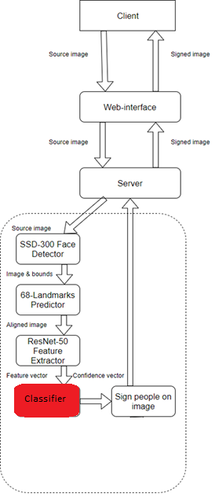
Итоговая реализация системы
Face Detector – OpenCV SSD 300
Alignment – dlib 68-landmarks + openface alignment
Feature Extraction – ResNet-50

Slide 17
Результаты
 | Количество фото (лиц) членов команды | Количество фото (лиц) неизвестных людей
Train | 300 (318) | 287 (421)
Test | 300 (316) | 307 (443)
Метрика | Значение
mAP | 90.14%
Процент ошибок детекции | 7.87%
Процент правильных детекций | 98.04%
Top1 accuracy | 99.58%

Slide 18
Оценка результатов
Для каждой фотографии из датасета запускалась серверная часть ПО «AFR», которая, в качестве результата, возвращала разметку для фотографии, а именно bounding box и предсказанный класс. Для каждого ground-truth bounding box находился наиболее подходящий предсказанный bounding box и в случае, если их IOU превышал 0.5, то сравнивались значения ground-truth и предсказанного классов, причем номер предсказанного bounding box добавлялся в лист. В конце, номера bounding box, которые не попали в список считаются ошибкой детекции. Если же IOU был меньше 0.5, то это считается отсутствием детекции.

Slide 19
Как это было сделано

Slide 20
Календарный план. Исследование общего подхода к распознаванию лиц
Определение этапов распознавания лиц
Исследование метрик определения качества каждого этапа распознавания лиц
Итог: ПЗ по метрикам этапов распознавания лиц + инструментарий для оценки качества подхода к решению каждого из этапов распознавания лиц
Сроки: 19.02.2019 – 21.03.2019
Исследование подходов к детекции лиц
Исследование подходов к выравниванию лиц
Исследование подходов к feature extraction
Исследование подходов к определению близости feature векторов
Итог: ПЗ по подходам к реализации каждого этапа + рекомендации по каждому этапу.
Сроки: 19.02.2019 – 21.03.2019
Исследование датасетов, используемых для распознавания лиц
Итог: ПЗ по датасетам + понимание о ограничениях на каждый этап распознавания лиц, ввиду датасетов, на которых обучались нейронные сети, используемые в данном этапе (при использовании в соответственно этапе нейронной сети)
Сроки: 12.03.2019 – 21.03.2019

Slide 21
Календарный план. Создание начального высокоуровневый дизайн
Выбор методов для детекции лиц, выравнивания лиц, feature extraction, подхода к определению близости векторов (по качеству, скорости)
Уточнение входов и выходов для каждого этапа и оценка сложности создания адаптеров между этапами
Итог: начальный высокоуровневый дизайн
Сроки: 05.02.2019 – 20.05.2019
Определение требований к входному изображению (Формат, разрешение, размер и поворот лиц, освещение и т.д.)
Определение формата и объема выходных данных
Итог: ПЗ по входным и выходным данным и ограничениям, соответственно, понимание формата требуемых данных для тренировочной и тестовой выборки фотографий. Начало сбора фотографий для датасета.
Сроки: 05.02.2019 – 20.05.2019

Slide 22
Календарный план. Создание программного продукта. Этап галереи.
Создание и согласование веб интерфейса
Итог: Утвержденный веб интерфейс
Сроки: 09.04.2019 – 20.05.2019
Создание макета продукта с галереей фотографий в качестве основы для определения близости feature векторов
Оценка точности распознавания лиц
Итог: top1-accuracy – процент правильно распознанных классификатором лиц
Сроки: 16.04.2019 – 30.04.2019
Оценка риска перехода к тренировке классификатора. Принятие решения по замене текущих блоков высокоуровневого дизайна. В случае замены, повторное снятие метрик, до получения приемлемого результаты
Итог: Методика получения пар feature вектор – класс (имеется ввиду, класс распознавания) для тренировка классификатора.
Сроки: 30.04.2019 – 07.05.2019

Slide 23
Календарный план. Создание программного продукта. Этап классификатора.
Тренировка классификатора. Создание финальной системы с нейронной сетью в качестве «распознователя» лиц
Оценка точности распознавания лиц
Итог: top1-accuracy – процент правильно распознанных классификатором лиц
Сроки: 07.05.2019 – 18.05.2019
Оценка качества полученной системы в соответствии с методикой испытаний. Принятие решения по замене текущих блоков пайплайна. В случае замены, повторное снятие метрик с макета, до получения приемлемого результата, затем тренировка классификатора.
Итог: Финальный вариант системы
Сроки: 07.05.2019 – 20.05.2019

Slide 24
Календарный план. Создание программной документации и испытания
Создание программной документации
Разработка методики испытаний (После согласования требований к системе)
Разработка руководства оператора (После получения макета, учитывая изменения в высокоуровневнем дизайне)
Разработка руководства системного программиста (После получения макета, учитывая изменения в высокоуровневнем дизайне)
Создание итогового отчета по НИР (После получения макета, учитывая изменения в высокоуровневнем дизайне) Итог: Методика испытаний, РО, РСП, отчет по НИР
Сроки: 09.04.2019 – 20.05.2019
Испытания
Испытания у заказчика
Оценка результатов
Сроки: 21.05.2019

Slide 25
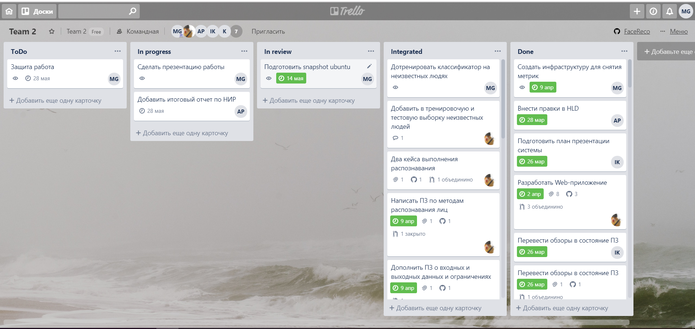
Разворачивание инфраструктуры для создания системы
Система контроля версий – Git - https://github.com/greyhuman/FaceReco
Система работы с проектами – Trello

Slide 26
Команда
Годовицын Максим(лидер команды) – менеджер(календарный план, роли, задачи), системный инженер(trello, git), аналитик, разработчик(серверная часть, метрики), технический писатель(РСП, презентация, ТЗ), исследователь(собственный классификатор)
Баландина Софья – технический писатель(ТЗ, РО), исследователь(утилиты для разметки), оператор(датасет, наполнение датасета, разметка)
Толич Александр – разработчик(Web-приложение), исследователь(обзор методов feature extraction + метрик + распознавание лиц), оператор(датасет, наполнение датасета, разметка), технический писатель(верстка ПЗ)

Slide 27
Команда
Лобанкина Ксения – исследователь(обзор методов детекции лиц + существующих датасетов, собственный классификатор), технический писатель(верстка ПЗ, методика испытаний), оператор(датасет, наполнение датасета, разметка)
Прохоров Александр – системный архитектор(High Level Design), технический писатель(требования, отчет по НИР), оператор(датасет, наполнение датасета, разметка)
Ковалева Ирина – исследователь(обзор методов выравнивания лиц) , оператор(датасет, наполнение датасета, разметка)

Slide 28
Дальнейшие перспективы
Для увеличения точности распознавания предлагается:
Более точные методы для выравнивания лиц
Feature-vector большей размерности
Схемы распознавания без выравнивания лиц, но с более мощным feature extraction

